Slide 1
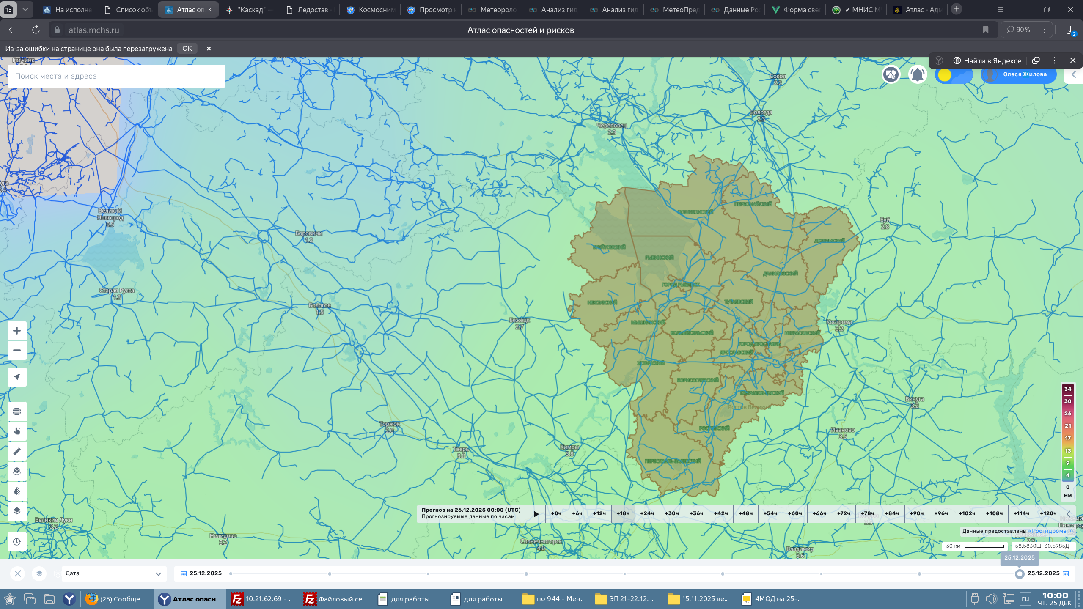
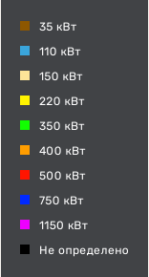
ИНФОРМАЦИОННЫЕ МАТЕРИАЛЫ ПО ОСАДКАМ
НА ТЕРРИТОРИИ ЯРОСЛАВСКОЙ ОБЛАСТИ
(РИСК НАРУШЕНИЯ ЭЛЕКТРОСНАБЖЕНИЯ НА 25-26.12.2025)
Пошехонский МО
Первомайский МО
7
15
1370/461
70%
7
15
8040/10684
988/329
84%
Брейтовский МО
Рыбинский МО
5258/8698
Любимский МО
7
15
30%
7
15
55%
7
15
707/245
2638/795
108/336
72%
4840/5546
14133/27052
Даниловский МО
5349/10025
г.о.г. Рыбинск
Тутаевский МО
7
15
Некоузский МО
7
15
30%
7
15
1891/652
60%
7
15
80%
70/400
1271/499
85%
10814/20868
1123/328
8529/174830
9963/53031
г.о.г. Ярославль
8101/11992
7
15
Условные обозначения
Мышкинский МО
Большесельский МО
2500/1500
74%
7
15
78%
7
15
19111/572626
осадки, мм
748/253
Ярославский МО
Некрасовский МО
1159/321
38%
7
15
7
15
4738/9294
5325/9415
2500/1233
60%
1666/655
60%
Угличский МО
23027/68336
12483/19863
- линии электропередач 110 кВт
7
15
Борисоглебский МО
Гаврилов-Ямский
891/510
55%
7
15
7
15
12871/46639
668/346
74%
491/735
67%
- количество осадков (УГМС), мм
6252/11377
Ростовский р-н
9679/24730
15
7
15
7
- порывы ветра (УГМС), м/с
г.о.г. Переславль-Залесский
2145/840
30%
- прогноз нарушения ЛЭП (УГМС)
7
15
14674/59049
321/15
- протяженность ЛЭП/ТП (шт.)
500/167
60%
19/330
- кол-во домов /населения
20854/55266
60%
- износ электроэнергетических систем
Ярославль
- муниципальное образование
ЦУКС ГУ МЧС по Ярославской области
АРМ № 15
15:15 06.04.2025
Исп.О.А. Жилова
тел. 341-50-856
ЦУКС ГУ МЧС по Ярославской области
АРМ № 15
13:00 25.12.2025
Исп.О.А. Жилова
Тел. 341-50-856

Slide 2
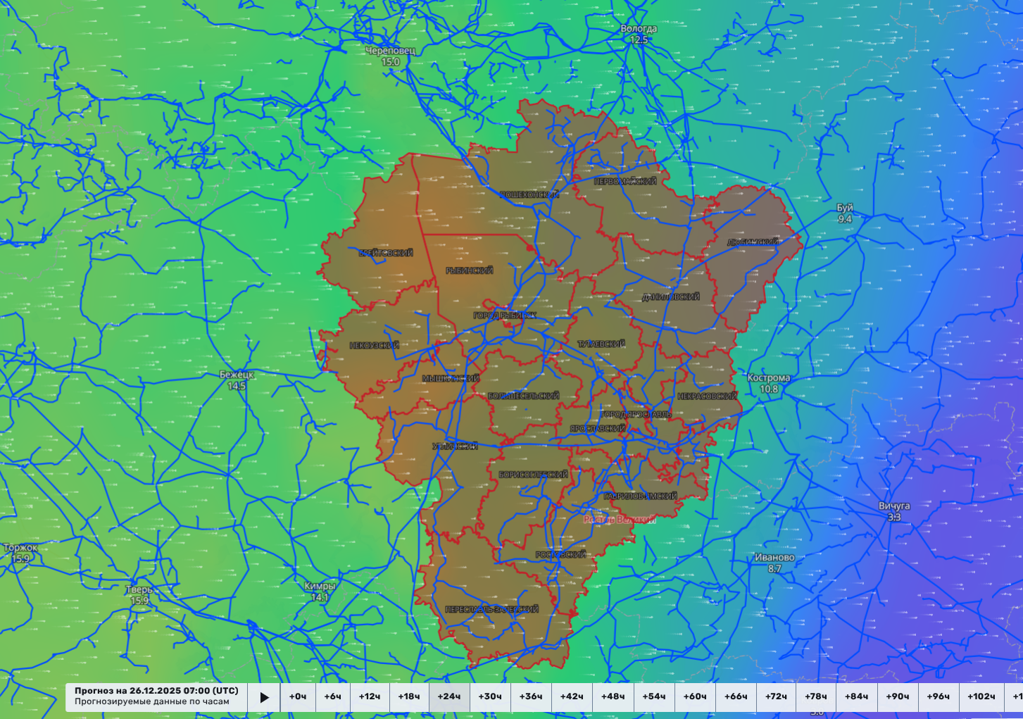
ИНФОРМАЦИОННЫЕ МАТЕРИАЛЫ ПО ОСАДКАМ И ПОРЫВАМ ВЕТРА
НА ТЕРРИТОРИИ ЯРОСЛАВСКОЙ ОБЛАСТИ
(РИСК НАРУШЕНИЯ ЭЛЕКТРОСНАБЖЕНИЯ НА 25-26.12.2025)
Пошехонский МР
Первомайский МР
7
15
1370/461
70%
7
15
8040/10684
988/329
84%
Брейтовский МР
Рыбинский МР
5258/8698
7
15
30%
7
15
55%
7
15
707/245
2638/795
108/336
4840/5546
14133/27052
Даниловский МР
г.о.г. Рыбинск
Тутаевский МР
7
15
Некоузский МР
7
15
30%
7
15
1891/652
60%
7
15
80%
70/400
1271/499
85%
10814/20868
1123/328
8529/174830
9963/53031
г.о.г. Ярославль
8101/11992
7
15
Условные обозначения
Мышкинский МР
Большесельский МР
2500/1500
74%
7
15
78%
7
15
19111/572626
осадки, мм
748/253
Ярославский МР
Некрасовский МР
1159/321
38%
7
15
7
15
4738/9294
5325/9415
2500/1233
60%
1666/655
60%
Угличский МР
23027/68336
12483/19863
- линии электропередач 110 кВт
7
15
Борисоглебский МР
Гаврилов-Ямский
891/510
55%
7
15
7
15
12871/46639
668/346
74%
491/735
67%
- количество осадков (УГМС), мм
6252/11377
Ростовский р-н
9679/24730
15
7
15
7
- порывы ветра (УГМС), м/с
г.о.г. Переславль-Залесский
2145/840
30%
- прогноз нарушения ЛЭП (УГМС)
7
15
14674/59049
321/15
- протяженность ЛЭП/ТП (шт.)
500/167
60%
19/330
- кол-во домов /населения
20854/55266
60%
- износ электроэнергетических систем
Ярославль
- муниципальное образование
ЦУКС ГУ МЧС по Ярославской области
АРМ № 9
16:00 01.05.2025
Исп. Н.С. Кичков
тел. 341-50-856
ЦУКС ГУ МЧС по Ярославской области
АРМ № 9
13:00 25.12.2025
Исп. О.А. Жилова
Тел. 341-50-856

Slide 3

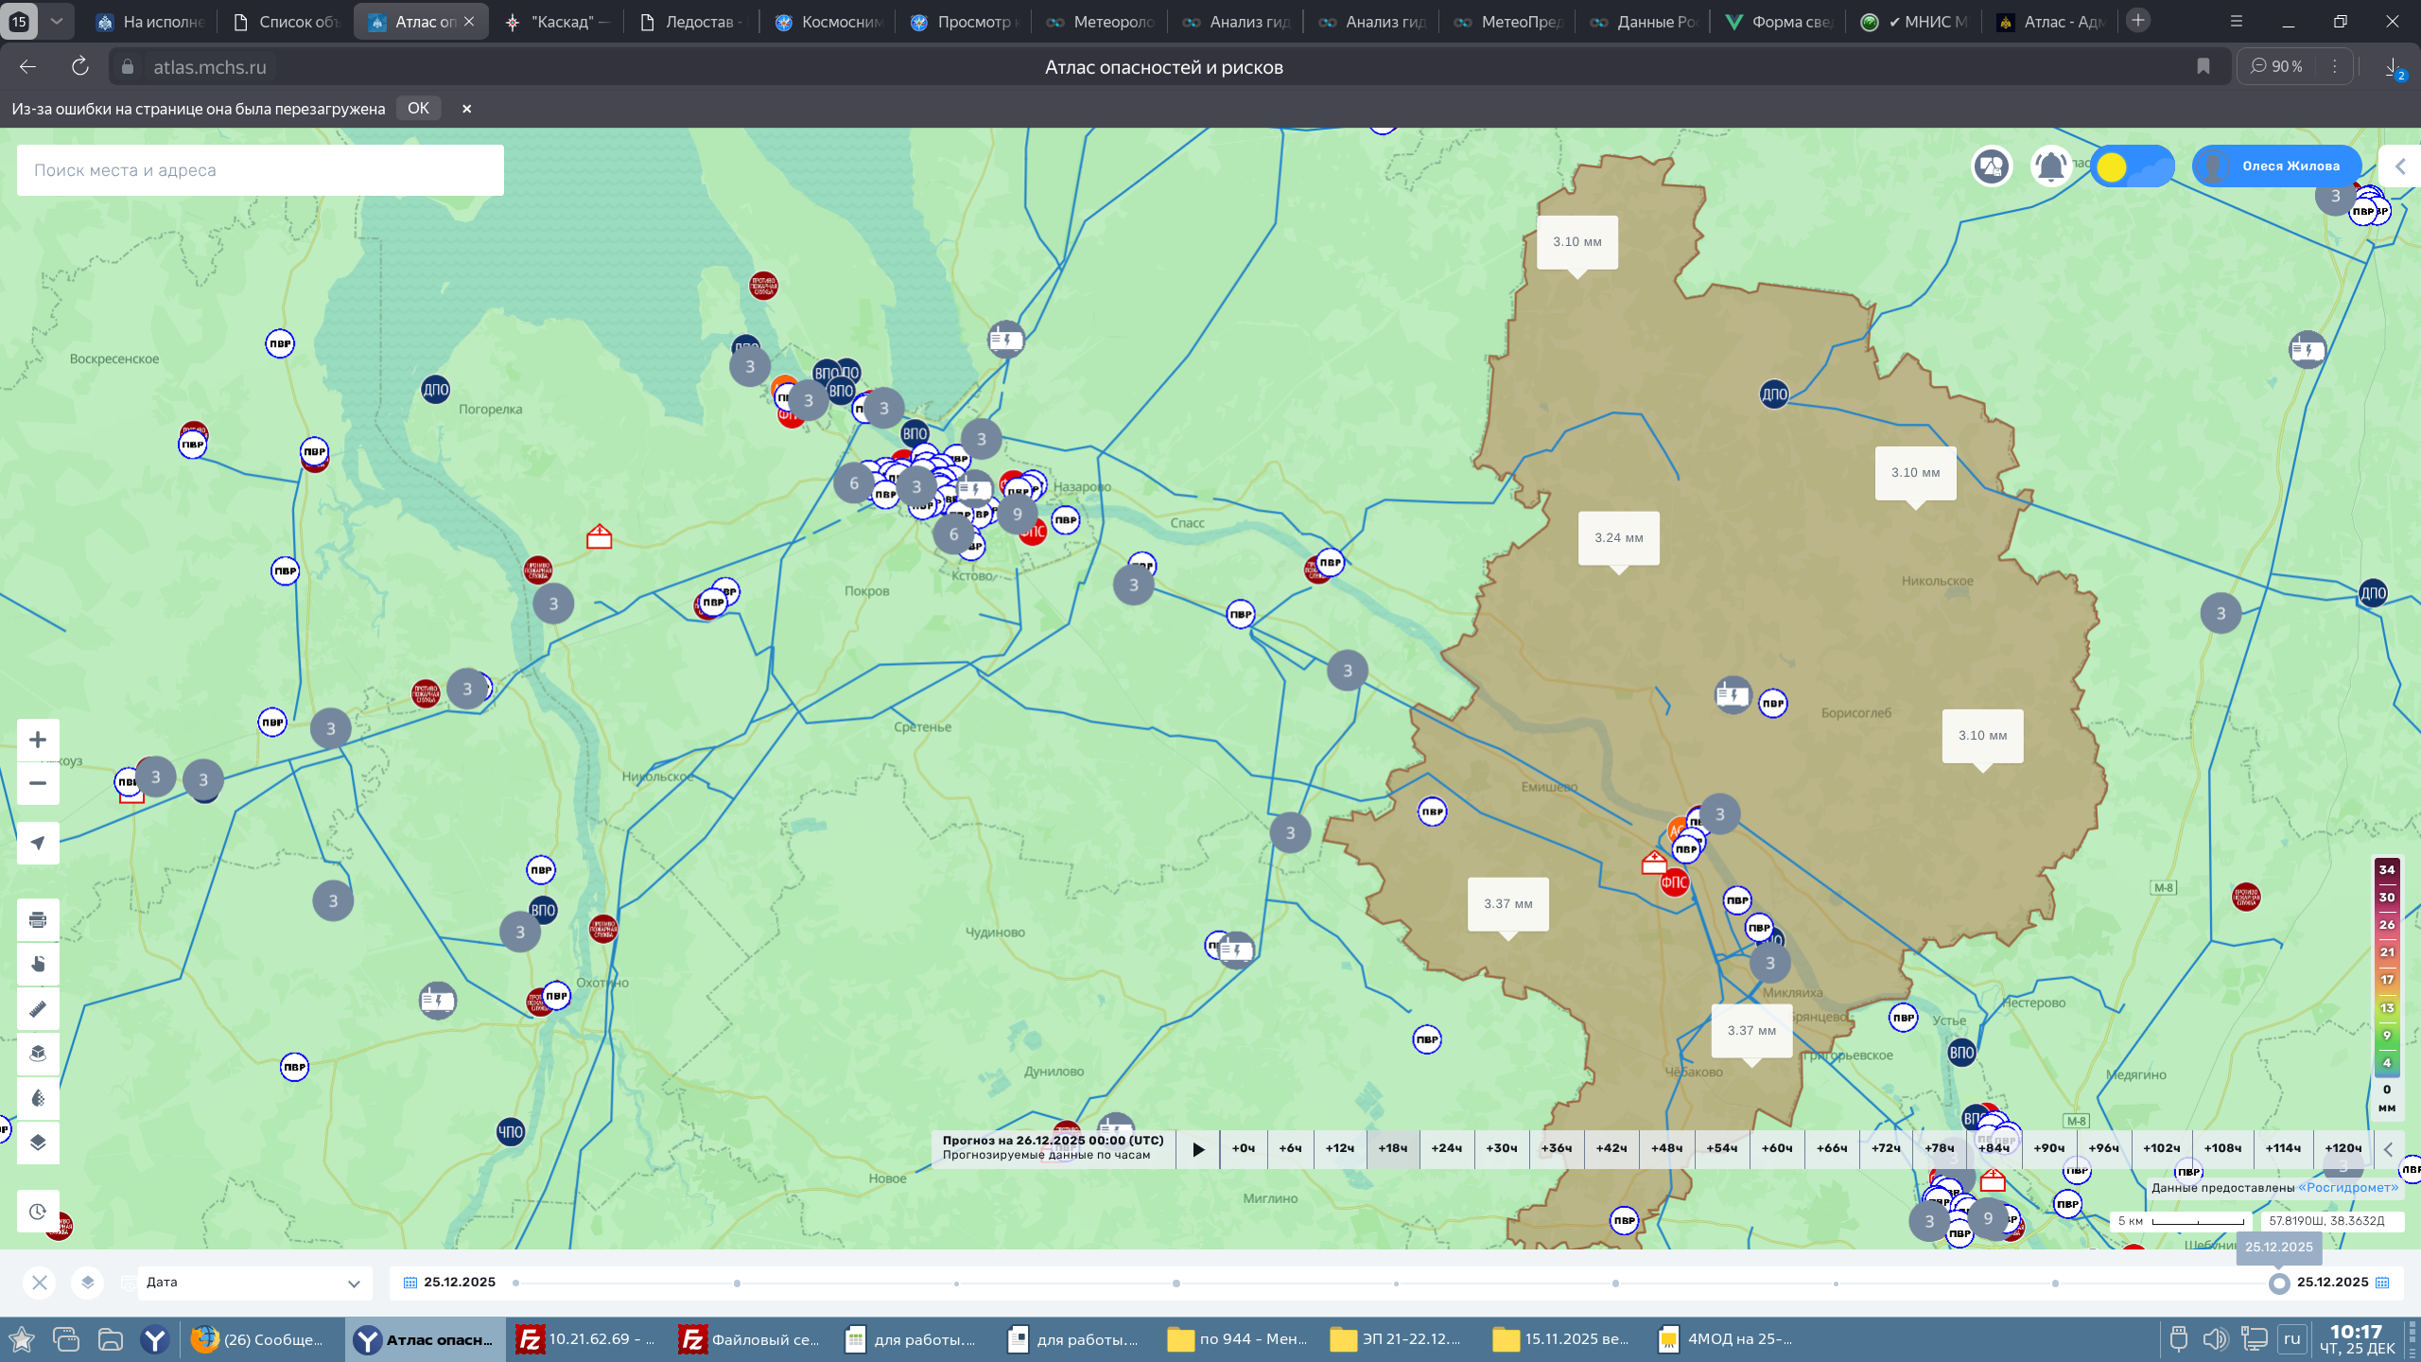
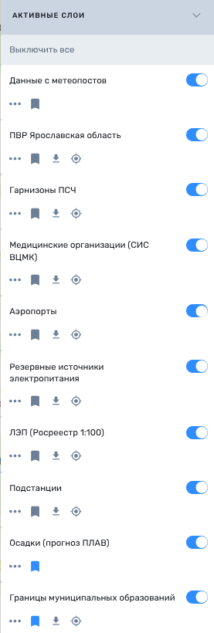






ИНФОРМАЦИОННЫЕ МАТЕРИАЛЫ ПО ОСАДКАМ НА ТЕРРИТОРИИ
ТУТАЕВСКОГО МО ЯРОСЛАВСКОЙ ОБЛАСТИ
(РИСК НАРУШЕНИЯ ЭЛЕКТРОСНАБЖЕНИЯ НА 25-26.12.2025)
Тутаевский МО
15
7
15
7
1271/499
85%
9963/53031
Условные обозначения
осадки, мм
- линии электропередач 110 кВт
15
- количество осадков (УГМС), мм
7
- порывы ветра (УГМС), м/с
- прогноз нарушения ЛЭП (УГМС)
321/15
- протяженность ЛЭП/ТП (шт.)
19/330
- кол-во домов /населения
60%
- износ электроэнергетических систем
Ярославль
- муниципальное образование
ЦУКС ГУ МЧС по Ярославской области
АРМ № 15
13:00 25.12.2025
Исп.О.А. Жилова
Тел. 341-50-856

